Slide 1
CHÀO MỪNG
CÁC EM ĐẾN VỚI TIẾT HỌC

Slide 2
CHỦ ĐỀ F
GIẢI QUYẾT VẤN ĐỀ VỚI SỰ TRỢ GIÚP CỦA MÁY TÍNH
Bài 13
CẤU TRÚC LẶP
LIÊN TỤC
Người dậy: Đỗ Hoài long

Slide 3
Mục tiêu
Nêu được ví dụ cụ thể mô tả cấu trúc lặp liên tục.
Sử dụng được cấu trúc điều khiển này trong chương trình Scratch đơn giản.

Slide 4
MỞ ĐẦU

Slide 5
Mở Đầu
Quan sát một cảnh dưới biển:
Có thể lập trình cho
bạn cá và bạn sứa
bơi lội được không?

Slide 6
KHÁM PHÁ

Slide 7
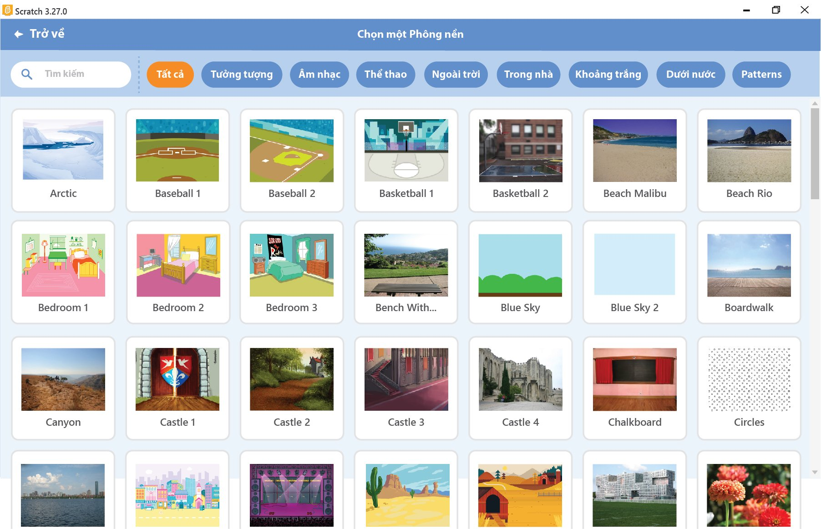
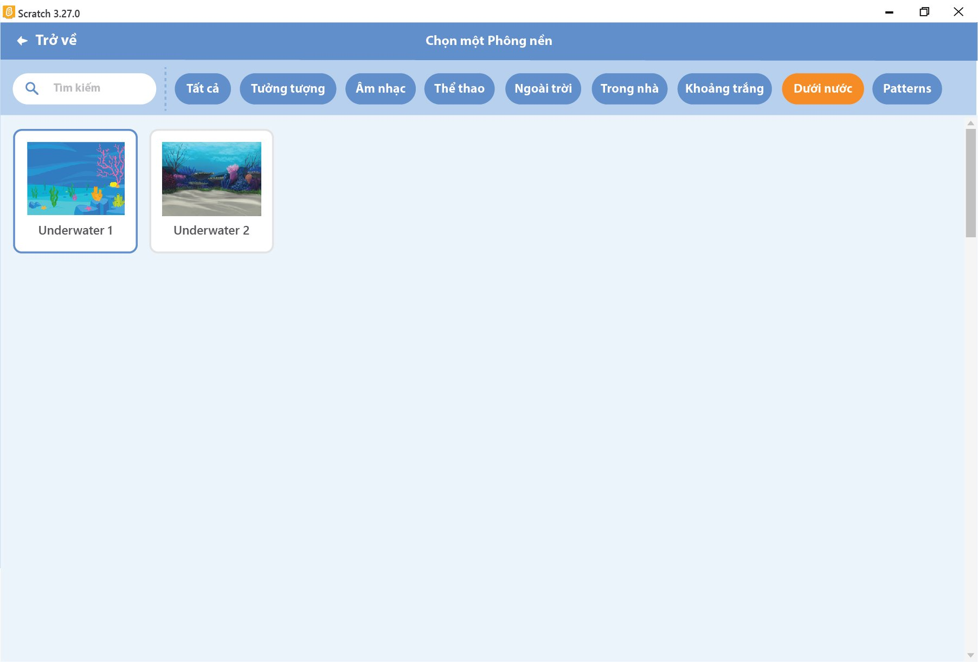
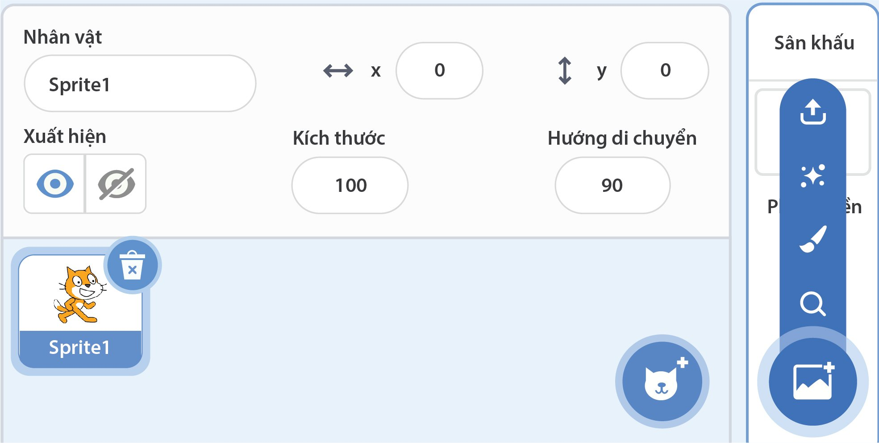
Khám Phá
1. Tạo phông nền cảnh dưới biển
1
Nháy chuột vào nút
→ bảng Chọn một Phông nền;
2
Chọn mục Dưới nước
→ Màn hình phông nền dưới nước;
3
Chọn một phông nền, ví dụ Underwater 1.
2
3
Chọn một Phông nền
1

Slide 8
Khám Phá
2. Chọn nhân vật cá và sứa
HOẠT ĐỘNG NHÓM
Hãy thay chú mèo bằng bạn cá và bạn sứa
1
Xoá nhân vật chú mèo;
2
Nháy chuột vào
→ bảng chọn các nhân vật;
3
Chọn mục Động vật
→ màn hình nhân vật động vật;
4
Chọn nhân vật (bạn cá, bạn sứa);

Slide 9
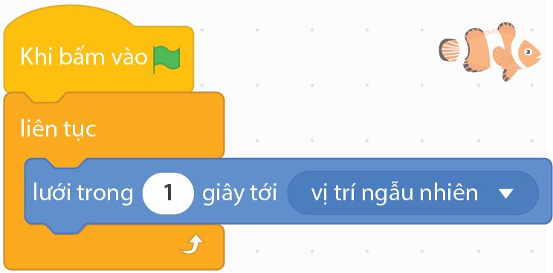
Khám Phá
3. Lập trình cho nhân vật cá và sứa
a) Lập trình cho nhân vật cá (chọn nhân vật cá)
HOẠT ĐỘNG NHÓM
Hãy lập trình cho bạn cá

Slide 10
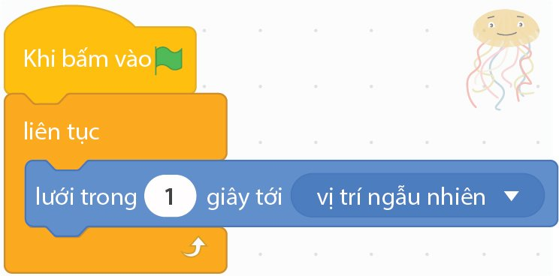
Khám Phá
3. Lập trình cho nhân vật cá và sứa
b) Lập trình cho nhân vật sứa (chọn nhân vật sứa)
HOẠT ĐỘNG NHÓM
Hãy lập trình cho bạn sứa

Slide 11
Khám Phá
3. Lập trình cho nhân vật cá và sứa
c) Chạy thử chương trình
1
Nháy chuột vào nút
để chạy thử chương trình;
2
Nháy chuột vào nút
để dừng chương trình.

Slide 12
Khám Phá
3. Lập trình cho nhân vật cá và sứa
d) Điều chỉnh tốc độ di chuyển
Thay đổi số
→ sẽ làm thay đổi tốc độ di chuyển của nhân vật.

Slide 13
Khám Phá
3. Lập trình cho nhân vật cá và sứa
e) Lưu tệp chương trình
Lưu tệp chương trình với tên Ca va Sua.
Chương trình Ca va sua, lệnh
được lặp lại liên tục (không dừng lại) → chương trình có cấu trúc lặp liên tục.
Trong cấu trúc lặp liên tục, công việc được thực hiện lặp liên tục.

Slide 14
LUYỆN TẬP

Slide 15
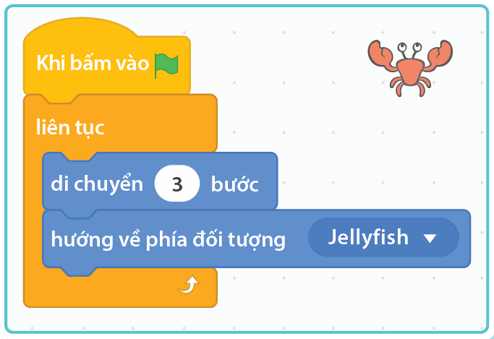
Luyện tập
1. An thêm vào chương trình Ca va Sua nhân vật cua
Và viết chương trình điều khiển nhân vật này như Hình bên.
a) Giải thích ý nghĩa các câu lệnh.
b) Lập chương trình giống An, chạy thử và quan sát kết quả.

Slide 16
Luyện tập
2. Điều chỉnh chương trình vừa lập theo yêu cầu sau:
a) Thêm vào sân khấu nhân vật cá mập
b) Lập chương trình cho nhân vật cá mập di chuyển đuổi theo nhân vật cua.

Slide 17
VẬN DỤNG

Slide 18
Vận dụng
Lập chương trình điều khiển nhân vật cún
di chuyển qua lại trong một căn phòng
vừa chạy vừa sủa “gâu gâu!”.
GỢI Ý
- Chọn phông nền cảnh một căn phòng, thay nhân vật mèo bằng nhân vật cún.
- Sử dụng các lệnh di chuyển và phát âm thanh hợp lí.
- Sử dụng lệnh
để nhân vật cún đổi
hướng di chuyển khi chạm cạnh sân khấu.

Slide 19
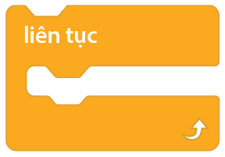
^{Điều em cần nhớ}
Trong cấu trúc lặp liên tục, công việc được thực hiện lặp liên tục không dừng lại.
Lệnh thực hiện lặp lại liên tục khối lệnh nằm trong lệnh lặp.

